Slide 1

П Р О Е К Т подготовительной группы
«НАШИ ДОМАШНИЕ ПИТОМЦЫ»
Воспитатель:
Гостюхина Н.В.

Slide 2
Участники проекта: дети подготовительной группы, родители воспитанников, воспитатели
Итоговые мероприятия:
Фотогазета «Наши питомцы»
Презентация проекта «Наши домашние питомцы»
Интеграция образовательных областей:
Познавательное развитие
Речевое развитие
Социально-коммуникативное развитие
Художественно-эстетическое развитие

Slide 3
АКТУАЛЬНОСТЬ
Трудно представить нашу жизнь без собак, кошек, хомяков, черепах, попугаев, рыбок, словом, без домашних питомцев. Мы привыкли к четвероногим друзьям. Они живут рядом, отдают нам свою привязанность, тепло, ласку, побуждая в наших сердцах благодарность и доброту.
Поэтому формирование бережного и заботливого отношения к животным имеет большое значение в жизни ребенка.
Мир животных чрезвычайно привлекателен, животные в доме – важный фактор воспитания. Это не удивительно, ведь каждой матери и каждому отцу хочется, чтобы их дети были добрыми, сердечными, отзывчивыми.
Верно отметил Чак Паланик: «Человечность определяется не потому, как мы общаемся с людьми, а по тому, как ведем себя с животными».
Вовлекая ребенка в совместную деятельность по уходу за домашними питомцами, взрослые развивают в нем чуткость, умение понимать другую жизнь, побуждают к сочувствию, воспитывают готовность помогать делом.

Slide 4
Цель: расширять и обогащать представлений детей о домашних животных.
Задачи:
1. Воспитывать интерес и любовь к животным.
2.Воспитывать гуманное отношение к животным.
3. Развивать монологическую речь, мышление, любознательность, воображение, обогащать словарный запас.
4. Учить соблюдать правила безопасного поведения при общении с животными, формировать осознанное и ответственное отношение к собственной безопасности и безопасности окружающих.
5. Обогащать опыт отражения знаний, впечатлений в различных видах деятельности (игровой, трудовой, художественно-эстетической и др.).

Slide 5
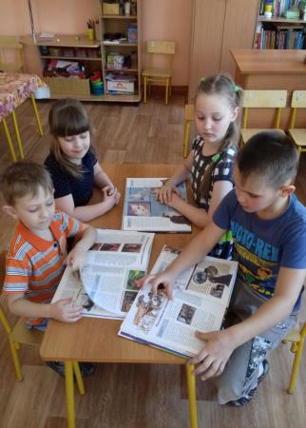
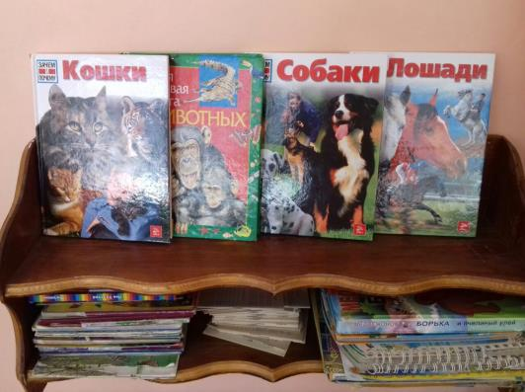
Этапы реализации проекта
Рассматривание детьми книг, альбомов, энциклопедий
«В мире кошек», «Четвероногий друг», «Домашние животные», «Лошади» и т.д.
.

Slide 6
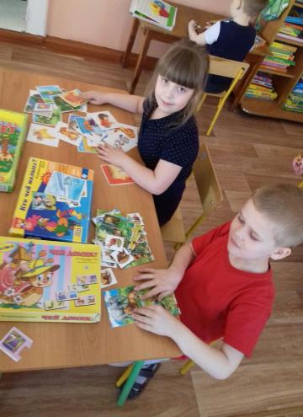
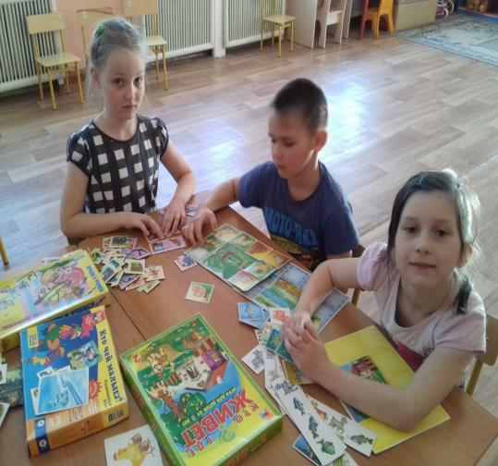
Дидактические игры
«Кто чей малыш?», «Кто где живёт?», «Чей домик?»
.

Slide 7
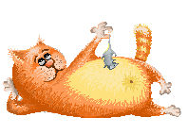
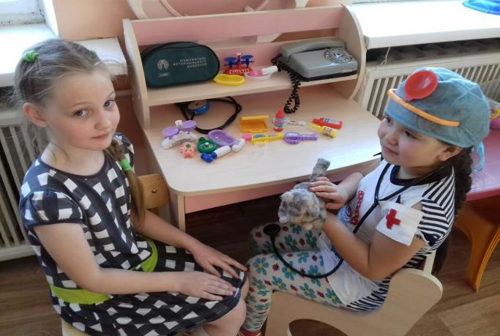
Сюжетно-ролевая игра«Семья» (сюжет «На приеме у ветеринара»).

Slide 8
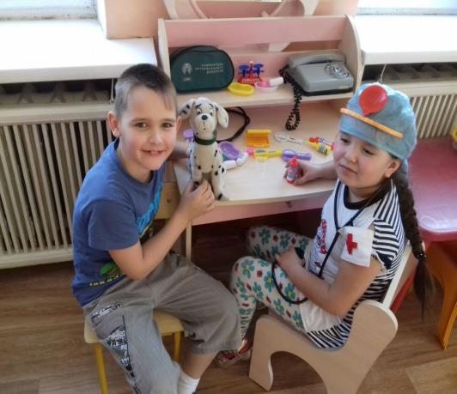
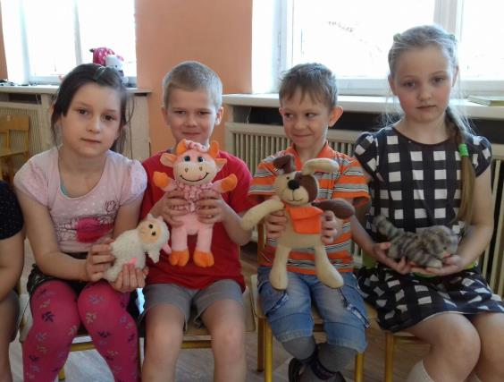

Slide 9
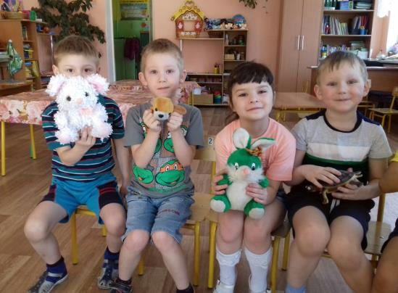
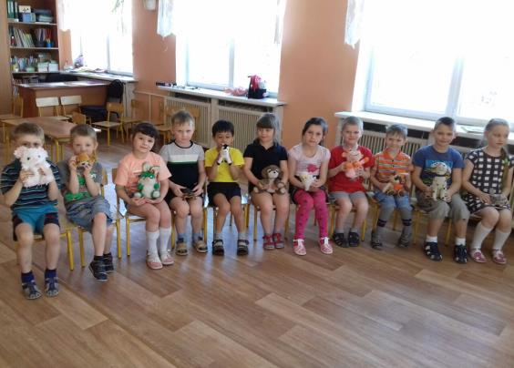
.

Slide 10
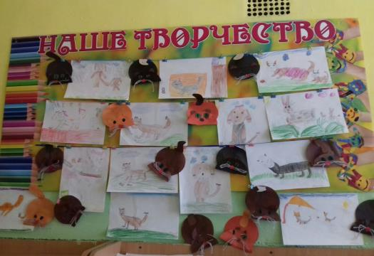
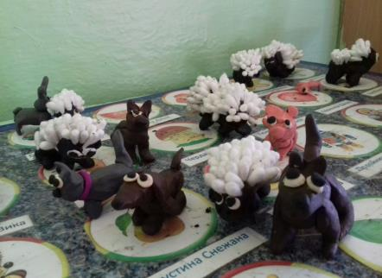
Работа в творческой мастерской.
- Аппликация «Кошка». Рисование «Моё любимое домашнее животное».Лепка «Овечки», «Кошечки»
Цель: учить детей передавать конструктивным способом домашних, питомцев, развивать фантазию, эстетический вкус.

Slide 11
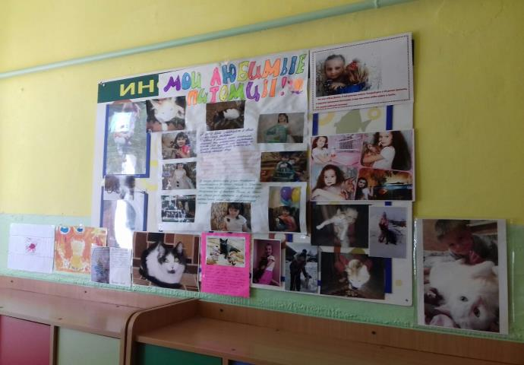
Выпуск фотогазеты
«Мои любимые питомцы».
Цель: показать и рассказать о своих домашних питомцах, воспитывать любовь к животным.

Slide 12
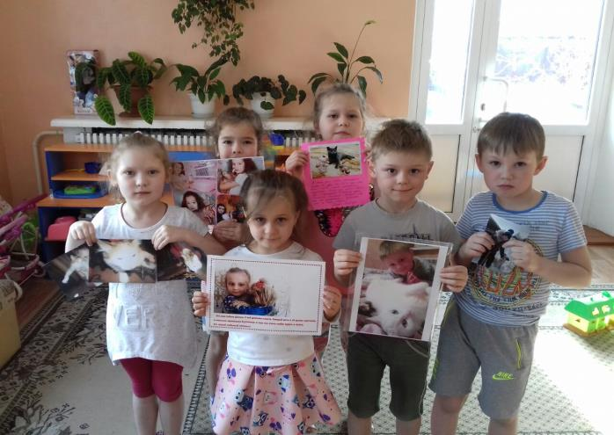
Защита проекта «Мой питомец»

Slide 13
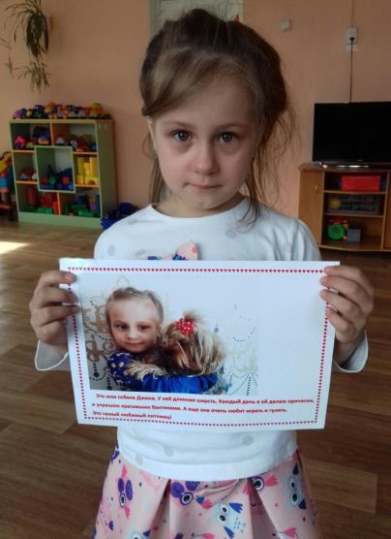
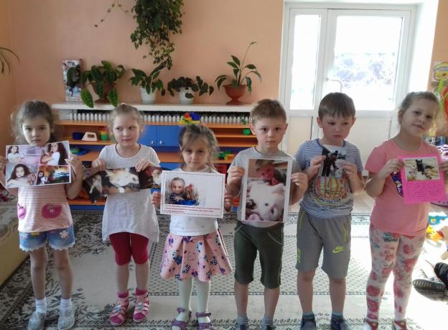

Slide 14
Ожидаемый результат
В результате проекта «Наши домашние питомцы» у детей обогатились и пополнились знания о домашних питомцах, их значении в жизни человека.
Родители приняли активное участие в проекте, видя значимость данной темы для развития и формирования у детей гуманного отношения к животным. Проект способствовал укреплению отношений между ДОУ и семьёй.

Slide 15
ВЫВОД:
Данный проект открыл детям и родителям удивительный мир домашних животных. Он способствовал размышлению о взаимоотношениях людей и животных, помог ответить на вопросы «Какое место в нашей жизни занимают домашние питомцы?», «Что они приносят в нашу жизнь?», «Что мы можем им дать?».
Проект пополнил знания детей об особенностях домашних питомцев, их роли в жизни человека, подчеркнул необходимость гуманного отношения к животным.
Проект помог узнать, что нужно делать, чтобы нашим питомцам жилось хорошо.
Созданный проект позволил развить творческое мышление дошкольников, умение приобретать знания из разных источников, анализировать факты, высказывать собственное суждение.
Таким образом, благодаря проделанной работе, у детей развился устойчивый интерес к домашним питомцам, закрепились и улучшились их знания по данной теме, отметилось активное включение родителей в педагогический процесс.

